Slide 1


高级大数据人才培养丛书
大数据数学基础
BIG
DATA
刘 鹏 张 燕 总主编
邱 硕 林洪伟 主编 赵海峰 张国印 副主编

Slide 2


高级大数据人才培养丛书
第三章 概率与统计
3.1 随机事件的概率
3.2 条件概率
3.3 随机变量
3.4 随机变量的数字特征
3.5 极大似然估计
2
of
56

Slide 3
3.1 随机事件的概率
第三章 概率与统计
3.1.1 随机事件
人们在日常生活中，经常会遇到随机现象。例如向桌上随意抛掷一枚硬币，其结果有两种可能:正面朝上或者正面朝下，事先是无法预知的；从一批台灯中随意地抽取一台，其使用寿命有许多种可能；在某个股票交易日，开盘时股票指数的点位，也是无法预知的。这些现象的各种结果都是有可能出现，但事先无法准确预言。我们称这些现象为随机现象。
随机试验：为了研究和掌握随机现象的规律性，需要进行一系列试验，我们把对随机现象的观测或科学试验，称为随机试验。通常用字母$E$表示。
随机事件：通过随机试验，其每种结果都有可能出现，我们称试验的每种可能结果为随机事件。通常用字母$A,B,C$表示。
3
of
31

Slide 4




3.1 随机事件的概率
第三章 概率与统计
样本点：随机试验的每一个可能出现的结果称为样本点，记作
样本空间：随机试验的所有样本点构成的集合。记作 ， 即
基本事件：由样本点构成的单点集
复合事件：由多个样本点构成的集合
例：
将一枚均匀硬币抛掷2次，观察正面和反面出现的情况。则基本事件有
样本空间
4
of
31

Slide 5
3.1 随机事件的概率
第三章 概率与统计
3.1.2 随机事件的关系与运算
1. 包含关系
若事件A 出现, 必然导致B 出现 ,则称事件B 包含事件A,记作
2. A等于B 若事件A 包含事件B，而且事件B 包含事件A，则称事件A与事件B相等，
记作
3. 事件 A 与 B 的并(和事件)
5
of
31

Slide 6
3.1 随机事件的概率
第三章 概率与统计
3.1.2 随机事件的关系与运算
4. 事件 A 与 B 的交 (积事件)
5. 事件 A 与 B 互不相容 (互斥)
若事件 A 的出现必然导致事件 B 不出现, B 出现也必然导致 A 不出现，则称事件A与B 互不相容,即
6. 事件 A 的对立事件
设 A 表示“事件 A 出现”, 则“事件 A 不出现”称为事件 A 的对立事件或逆事件. 记作
6
of
31

Slide 7
3.1 随机事件的概率
第三章 概率与统计
3.1.3 随机事件的概率
定义 若随机试验满足以下两条：
(1)试验的样本空间只包含有限个基本事件；
(2)在每次实验中，各基本事件发生的可能性是相同的，
则称该试验为等可能概型，常常也称之为古典概型。
若古典概型中基本事件的总数为 ，事件 包含其中的 个，则定义事件 的概率为
.
7
of
31

Slide 8
3.2 条件概率
第三章 概率与统计
3.2.1 条件概率
在随机现象的研究中，许多随机事件不仅需要知道其发生的概率，常常还需要在观察到某些事件后对该概率进行修正。这种已知事件 发生后事件 被修正过的概率就是这里要表述的在条件 下事件 的条件概率，通常记为
定义 设 是随机试验的任意两事件, 且 , 称：
为事件 发生的条件下事件 发生的条件概率，简称 关于 的条件概率。
类似地，当 时，同样可定义 关于 的条件概率为
8
of
31

Slide 9
3.2 条件概率
第三章 概率与统计
3.2.2 乘法公式和事件的独立性
乘法定理
则有
推广
则有
且
则有
一般,
9
of
31

Slide 10
3.2 条件概率
第三章 概率与统计
定义
设 是随机试验的两事件，若满足等式
则称事件 相互独立, 或简称独立。
注：上述定理表明，当事件增加了独立性的条件，则积事件的概率就等于事件概率之积。
定理
若 ，则事件 独立的充分必要条件是
若 ，则事件 独立的充分必要条件是
10
of
31

Slide 11
3.2 条件概率
第三章 概率与统计
3.2.3 全概率公式与贝叶斯公式
定理（全概率公式）
则
定理（贝叶斯公式）
有
11
of
31

Slide 12
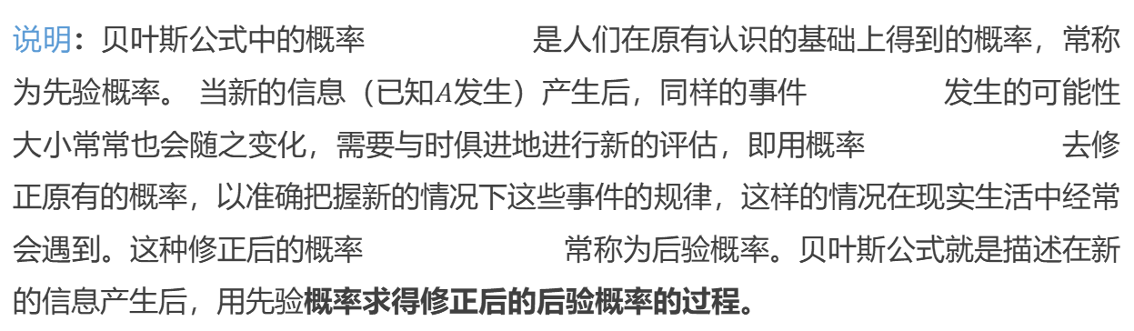
3.2 条件概率
第十一章 数据挖掘
说明：贝叶斯公式中的概率 是人们在原有认识的基础上得到的概率，常称为先验概率。 当新的信息（已知$A$发生）产生后，同样的事件 发生的可能性大小常常也会随之变化，需要与时俱进地进行新的评估，即用概率 去修正原有的概率，以准确把握新的情况下这些事件的规律，这样的情况在现实生活中经常会遇到。这种修正后的概率 常称为后验概率。贝叶斯公式就是描述在新的信息产生后，用先验概率求得修正后的后验概率的过程。
12
of
31

Slide 13
3.3 随机变量
第三章 概率与统计
3.3.1 一维随机变量
在对随机事件及其概率的研究中我们可以发现，有许多的随机现象的试验结果可以用一维的实数来进行表示。也就是说，随机试验的所有可能的结果构成的集合可以 对应于一个数的集合，而不同的数对应的是不同的试验结果。这样，随机现象就可以用一个依试验结果而改变的变量来描写。
例
将一枚质地均匀的硬币上抛,观察正面和反面出现的情况。此随机现象的样本空间 ,虽与数据无关，但可设
这样就可用 表示基本事 件 ； 表示基本事件 。
13
of
31

Slide 14
3.3 随机变量
第三章 概率与统计
定义
称
我们一般用大写字母 来表示随机变量, 用小写字母 表示实数。值得注意的是，随机变量不是一个普通的函数，其定义域为样本空间,故取值随试验结果变化而变化,且其取值带有一定的概率。
设某射手每次射击打中目标的概率是0.8,现在该射手不断向目标射击,
例
直到击中目标为止, 则
是一个随机变量.
且 的所有可能取值为: 1,2,3，...
14
of
31

Slide 15
3.3 随机变量
第三章 概率与统计
分布律也可以用表格的形式来表示:
率的规律.
这些概率合起来是1.
可以想象成: 概率1以一定的规律分布在 各个可能值上.
15
of
31

Slide 16
3.3 随机变量
第三章 概率与统计
离散型随机变量的分布律
的概率,为
说明：
由概率的定义,
16
of
31

Slide 17
3.3 随机变量
第三章 概率与统计
例
设一辆运输货车开往工厂需要经过四个十字路口的红绿灯,每组红绿灯以 的概率允许它通过。设 表示首次停下时,它已通过的红绿灯的组数(设各组红绿灯灯的工作是相互独立的), 求 的分布律.
解 的分布律为:
17
of
31

Slide 18
3.3 随机变量
第三章 概率与统计
1. 常见离散型随机变量的概率分布
(一) (0―1)分布
(0―1)分布的分布律也可写成
18
of
31

Slide 19
3.3 随机变量
第三章 概率与统计
(二) 伯努利试验、二项分布
伯努利(Bernoulli)实验.
则称这一
称这样的分布为二项分布.记为
19
of
31

Slide 20
3.3 随机变量
第三章 概率与统计
(三) 泊松分布
而取各个值的概率为
泊松定理
有
20
of
31

Slide 21
高级大数据人才培养丛书
3.3 随机变量
第三章 概率与统计
2. 随机变量的分布函数
说明
(1)分布函数主要研究随机变量在某一区间内取值的概率情况.
分布函数的性质
21
of
56

Slide 22
3.3 随机变量
第三章 概率与统计
分布函数是一个分析性质很好的函数，只要知道了分布函数，就可以求随机变量落在任一区间中的概率。因此，引进分布函数使许多概率问题得以简化为函数的运算，这也为我们运用微积分的方法研究概率问题提供了方便。
利用分布函数可以求以下常见事件的概率:
22
of
31

Slide 23
3.3 随机变量
第三章 概率与统计
3. 连续型随机变量
对于非离散型随机变量，我们仅讨论其中最重要的连续型随机变量，它的取值特点通常呈现为区间形式，比如，代表“一台电视机的寿命”的随机变量，其取值范围为区间 。当然，取值特点为区间形式的随机变量未必就是连续型随机变量，还需要满足一定的条件，下面给出连续型随机变量的定义。
定义
概率密度函数,简称概率密度.
连续型随机变量的分布函数是连续函数.
23
of
31

Slide 24
3.3 随机变量
第三章 概率与统计
概率密度函数的性质
24
of
31

Slide 25

3.3 随机变量
第三章 概率与统计
注意
{ X=a }是不可能事件，则有
若X是连续型随机变量，
连
续
型
离
散
型
若 X 为离散型随机变量,
25

Slide 26
3.3 随机变量
第三章 概率与统计
常见连续型随机变量及其概率分布
概率密度函数图形
(一)均匀分布
其他,
分布函数
分布函数图形
26
of
31

Slide 27
3.3 随机变量
第三章 概率与统计
(二) 指数分布
应用与背景
某些元件或设备的寿命服从指数分布.例如无线电元件的寿命 、电力设备的寿命、动物的寿命等都服从指数分布.
其他,
其他.
27
of
31

Slide 28
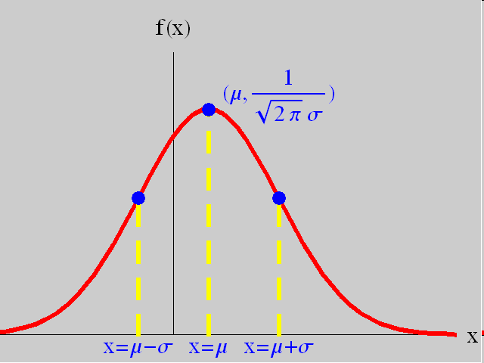
3.3 随机变量
第三章 概率与统计
(三)、正态分布
性质:
正态分布或高斯分布.
28
of
31

Slide 29
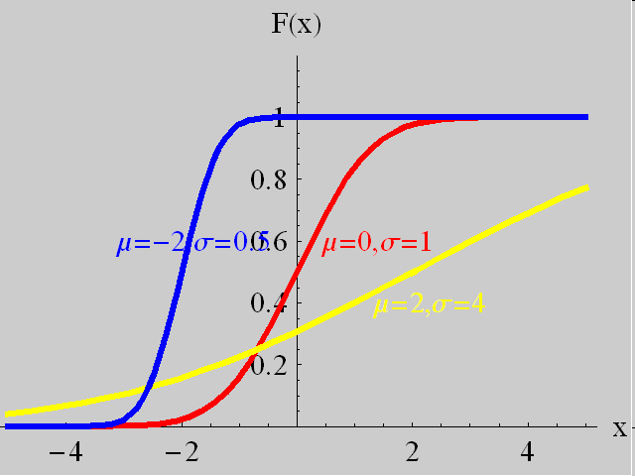
3.3 随机变量
第三章 概率与统计
易知
29
of
31

Slide 30
3.3 随机变量
第三章 概率与统计
3.3.2 多维随机变量
定义
设随机试验的样本空间为 和 为定义在 上的随机变量,由它们构成的向量 叫做二维随机变量或者二维随机向量， 分别称为 的第一分量和第二分量。类似于二维随机变量，可定义 维随机量 ，其中 随机变量为随机变量的第 分量
定义
设 为二维随机变量 ，对任意实数 ，称二元函数
为二维随机变量 的联合分布函数或简称为分布函数。
30
of
31

Slide 31
3.3 随机变量
第三章 概率与统计
定义 若二维随机变量
在有限个或无限可列个点
处取值，则称
为二维离散型随机变量。
显然,若
为二维离散型随机变量，则其两个分量 ， 都是一维离散型
随机变量；反之也成立。
定义 二维离散型随机变量
的所有可能取值为
,则称
取所有可能值的概率公式
为二维离散型随机变量
的联合分布律或联合分布列。
31
of
31

Slide 32
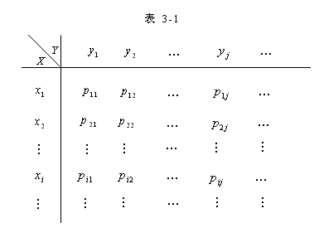
3.3 随机变量
第三章 概率与统计
二维离散型随机变量
的联合分布律也可写成如表
二维离散型随机变量
的联合分布律具有以下性质：
1、非负性:
2、规范性:
32
of
31

Slide 33
3.3随机变量
第三章 概率与统计
二维离散型随机变量的边际分布律
设 的联合分布律为 可求出分量的分布律：
称 和 分别为 关于 和 的边际分布律或边缘分布律。
设 ，我们考察在事件 发生的条件下随机变量 的概率分布。由条件概率公式可得
此时称 为已知 时随机变量 的条件分布律。
我们称离散型随机变量 、 是相互独立的，若 。
33
of
31

Slide 34
3.3 随机变量
第三章 概率与统计
二维连续型随机变量
设二维随机变量
的联合分布函数为
,如果存在非负函数
,使得对任意的实数
,都有
则称
为二维连续型随机变量，并称非负函数
为
的联
合概率密度函数或联合密度函数 亦称为密度函数或密度。
联合概率密度函数
具有以下性质：
1、非负性:
2、规范性：
34
of
31

Slide 35
3.3 随机变量
第三章 概率与统计
二维正态分布
的联合概率密度函数为
其中
为常数，且
则称
服从参数
的二维正态分布，
简记为
35
of
31

Slide 36
3.3 随机变量
第三章 概率与统计
设二维连续型随机变量
的联合分布函数和概率密度函
数分别为
的分布函数分别记为
和
概率密度函数分别记为
和
称
分别为
关于
的边际概率密度函数或边缘概率密度函数。
事实上
求导，得
同理说明:
36
of
31

Slide 37
3.4 随机变量的数字特征
第三章 概率与统计
3.4.1 数学期望
1. 离散型随机变量的数学期望
37
of
31

Slide 38
3.4 随机变量的数字特征
第三章 概率与统计
2. 连续型随机变量的数学期望
3. 数学期望的性质
38
of
31

Slide 39
3.4 随机变量的数字特征
第三章 概率与统计
4. 几个常见分布的数学期望
（1） 0-1分布
（2） 二项分布
 | 0 | 1
则
其中
则
39
of
31

Slide 40
3.4 随机变量的数字特征
第三章 概率与统计
（3） 泊松分布
（4） 均匀分布
则
则
40
of
31

Slide 41
3.4 随机变量的数字特征
第三章 概率与统计
（5） 指数分布
（6） 正态分布
则
则
令
则
41
of
31

Slide 42
3.4 随机变量的数字特征
第三章 概率与统计
3.4.2 方差
方差是一个常用来体现随机变量 X 取值分散程度的量. 如果 D(X) 值大, 表示 X 取值分散程度大, E(X) 的代表性差; 而如果 D(X) 值小, 则表示X 的取值比较集中, 以 E(X) 作为随机变量的代表性好.
42
of
31

Slide 43
3.4 随机变量的数字特征
第三章 概率与统计
离散型随机变量的方差
利用数学期望的性质, 易得计算方差的一个常用的简化公式：
连续型随机变量的方差
43
of
31

Slide 44
3.4 随机变量的数字特征
第三章 概率与统计
4. 几个常见分布的方差
（1） 0-1分布
（2） 二项分布
 | 0 | 1
则
其中
则
44
of
31

Slide 45
3.4 随机变量的数字特征
第三章 概率与统计
（3） 泊松分布
（4） 均匀分布
则
则
45
of
31

Slide 46
3.4 随机变量的数字特征
第三章 概率与统计
（5） 正态分布
则
令
则
46
of
31

Slide 47
方差的性质
3.4 随机变量的数字特征
第三章 概率与统计
(1) 设 C 是常数, 则有D(C)=0
(2) 设 X 是一个随机变量, C 是常数, 则有
D(X+C)=D(X)
(3) 设 X 是一个随机变量, C 是常数, 则有
(4) 设 X ,Y是两个相互独立的随机变量,则有
D(X+Y)=D(X)+D(Y)
47
of
31

Slide 48
3.4 随机变量的数字特征
第三章 概率与统计
3.4.3 协方差与相关系数
定义
协方差的计算公式
48
of
31

Slide 49
3.4 随机变量的数字特征
第三章 概率与统计
则
则
49
of
31

Slide 50
3.4 随机变量的数字特征
第三章 概率与统计
协方差的性质
相关系数的性质
50
of
31

Slide 51
3.5 极大似然估计
第三章 概率与统计
3.5.1 简单抽样与统计量
总体：
研究的对象的全体构成的集合.
个体：
组成总体的每一个单元.
统计学中称随机变量( 或随机向量 )X为总体,并把随机变量( 或随机向量 )X的分布称为总体分布.
总体的分布
就是表示总体的随机变量X的
分布,
通常总体的分布是未知的.
统计学的主要
任务
就是对总体的未知分布进行推断.
51
of
31

Slide 52
3.5 极大似然估计
第三章 概率与统计
从总体X中随机抽取n个个体 这n个个体称为总体X的
容量为n的样本.
n称为
样本容量.
由于
是从总体X中随机抽取出来的可能结果,
所以样本
是n个随机变量,
也把它们看成一个
元随机向量
但当一次抽样实现后,
它们就变成了n个具体的
数值:
称它们为样本值
或样本观测值.
每当提到总体 的
一个容量为n的样本时,
常有
双重意义:
一是指某次抽取的
有时泛指
这时是指样本随
具体数值,
即样本值
一次抽取的可能结果,
机变量
52
of
31

Slide 53
3.5 极大似然估计
第三章 概率与统计
抽样应满足下面两个条件:
(1)随机性:
总体中的每一个个体有同等的机会被抽到.
(2)独立性:
每次抽取的结果不受其它抽取结果的影响,也不影响其它抽取结果
满足以上两个条件的抽样称为简单随机抽样
简单随机样本
都与总体
一定相互独立,且每个
有相同的分布.
有了简单随机样本，就可以利用概率论中独立同分布条件下的一系列结论.
53
of
31

Slide 54
3.5 极大似然估计
第三章 概率与统计
统计量的定义
54
of
31

Slide 55
3.5 极大似然估计
第三章 概率与统计
几个常用统计量的定义
(1)样本平均值
其观察值
(2)样本方差
其观察值
55
of
31

Slide 56
3.5 极大似然估计
第三章概率与统计
(3)样本标准差
其观察值
(4) 样本 k 阶(原点)矩
其观察值
(5)样本 k 阶中心矩
其观察值
56
of
31

Slide 57
3.5 极大似然估计
第三章 概率与统计
3.5.2 几个重要分布
57
of
31

Slide 58
3.5 极大似然估计
第三章 概率与统计
性质1
性质2
58
of
31

Slide 59
3.5 极大似然估计
第三章 概率与统计
2.
t 分布又称学生氏(Student)分布.
59
of
31

Slide 60
3.5 极大似然估计
第三章 概率与统计
3.
60
of
31

Slide 61
3.5 极大似然估计
第三 章 概率与统计
3.5.3 极大似然估计
设 为总体分布 中的未知参数，我们的目的是估计这个参数。我们从样本 出发构造一个样本函数 来估计 。称 为 的一个估计量。
称 为 的估计值，其中 为样本的观测值。
极大似然估计的基本思想：寻找这样的 使它作为真实参数θ的估计时，试验结果发生的概率达最大。
那么，若已知总体的分布，试验结果发生的概率如何求？
61
of
31

Slide 62
高级大数据人才培养丛书
3.5 极大似然估计
第三 章 概率与统计
（1）总体X为离散型，其分布律为
P(X=x;θ)=p(x;θ)
从总体中取一组样本(X₁,X₂,…,Xn),则试验结果发生的概率即为样本的联合分布律
它是θ的函数，记为L(θ),称其为似然函数。
（2）总体X为连续型，其密度函数为f (x;θ)
从总体中取一组样本(X₁,X₂,…,Xn),则样本的联合密度函数为
即似然函数
62
of
56

Slide 63
3.5 极大似然估计
第三章 概率与统计
似然函数：
极大似然估计法就是用使 达到最大值的 去估计 .
称 为 的最大似然估计（MLE）.
63
of
31

Slide 64
3.5 极大似然估计
第三章 概率与统计
求最大似然估计(MLE)的一般步骤是：
(1) 写出似然函数L(θ);
(2) 对似然函数取对数，求出
(3) 令 ，解得
即 的MLE;
(4) 在最大值点的表达式中, 用样本值代入
就得参数的极大似然估计值 .
64
of
31

Slide 65
3.5 极大似然估计
第三章 概率与统计
例 设X₁,X₂,…X_{n}是取自总体X的一个样本
其中
求 的极大似然估计.
解：似然函数为
对数似然函数为
65
of
31

Slide 66
3.5 极大似然估计
第三章 概率与统计
求导并令其为0
从中解得
即为 的MLE .
66
of
31

Slide 67
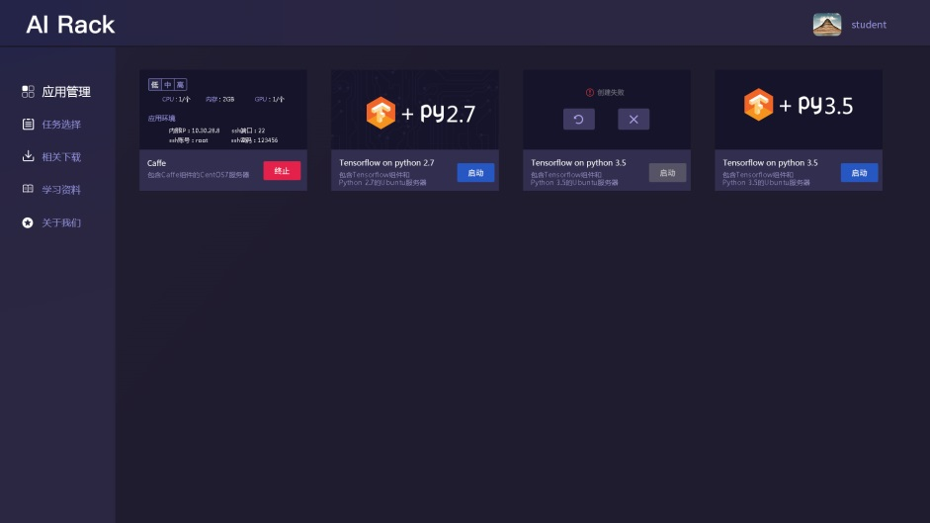


AIRack人工智能实验平台
——一站式的人工智能实验平台
DeepRack深度学习一体机
——开箱即用的AI科研平台
BDRack大数据实验平台——一站式的大数据实训平台

Slide 68
















运用大数据，精彩你生活
微信公众号推荐
免费大数据APP推荐
刘鹏看未来
云创大数据
我的PM2.5
同声译
智能硬件大数据免费托管平台
环境大数据开放平台

Slide 69































完善的课程体系：大数据方向、人工智能方向。
面向理论与实践，分为本科院校、专科院校、高职院校。

Slide 70

感谢聆听

